Slide 1




BLOGSPACE
Mon blog personnel : Passion pour les automobiles et les avions
Laissez vos idées prendre leur envol.
Présentation pour la soutenance du 16/12/2024
Reis Fonseca Ruben | FSJS40
1

Slide 2

SOMMAIRE
1. Présentation personnelle + Présentation de votre projet
03
2. Langages utilisés et pourquoi ?
04
3. Retro-Planning
04
4. Wireframes
04
5. Modélisation de la base de données
05
6. Démonstration
06
7. Présentation du code
07
8. Problèmes rencontrés lors du projet ?
08
9. Améliorations à prévoir sur le projet ?
12
10. Conclusion et remerciements
15
2
2
Notes:
2

Slide 3



1- Présentation personnel
Qui suis-je ?
« Jeune développeur passionné par l’informatique et le codage »
Nom : REIS FONSECA Ruben
Formation : BTS SIO option SLAM en 2020
Lieu de naissance : Portugal, Santa Maria Da Feira
Objectifs académiques et professionnels :Mise à niveau et poursuite de mon cursus scolaire en alternance
3

Slide 4

1- Présentation du projet
Qu'est-ce que BlogSpace ?
Une plateforme interactive créée pour les passionnés d'automobiles et d'aviation
Un lieu où la passion pour ces deux domaines emblématiques de la locomotion se rencontre.
Des contenus diversifiés : articles, critiques, interviews, analyses techniques et plus encore.
Pourquoi un blog sur l’automobile et les avions ?
J'ai créé ce blog par passion pour l'automobile et l'aviation, afin de partager mes découvertes, analyses et critiques sur ces deux mondes qui me plaisent et qui évolue constamment.
Objectif ➔
Informer : Proposer des critiques et analyses détaillées des dernières innovations et tendances.
Éduquer : Expliquer des concepts techniques pour rendre l'automobile et l'aviation accessibles à tous.
Inspirer : Motiver les passionnés à explorer de nouvelles idées et à suivre l’évolution de ces secteurs.
4
4

Slide 5





2- Langages Utilisées
Client
REACT
SASS
REDUX
React
Quoi : React est une bibliothèque JavaScript open-source développée par Facebook pour construire des interfaces utilisateur interactives.
Pourquoi : Elle permet de créer des interfaces modulaires et dynamiques grâce à un système de composants réutilisables. Avec React, chaque partie de l'interface (comme un article, un commentaire, ou un bouton) peut être gérée indépendamment. Cela rend le développement du blog plus rapide et flexible.
HTML
Quoi : HTML (HyperText Markup Language) est le langage de balisage standard pour structurer le contenu des pages web.
Pourquoi : Il définit la structure de base de la page web, comme les titres, les paragraphes, les images, les liens, les boutons, etc. C’est la base sur laquelle le CSS et JavaScript interagiront pour personnaliser et ajouter des fonctionnalités dynamiques.
Sass
Quoi : SASS (Syntactically Awesome Stylesheets) est un préprocesseur CSS qui ajoute des fonctionnalités avancées telles que des variables, des boucles et l’imbrication des règles CSS.
Pourquoi : SASS permet de rendre le code CSS plus modulaire et maintenable. Il facilite la gestion des styles pour des projets complexes comme un blog. Par exemple, vous pouvez créer des variables pour définir la palette de couleurs, les polices, ou la taille des boutons, ce qui rend la mise à jour du design beaucoup plus rapide et cohérente sur l'ensemble du site.
Redux
Quoi : Redux est une bibliothèque JavaScript pour gérer l'état d'une application, souvent utilisée avec React.
Pourquoi :
- Centralisation de l'état : Tous les états de l'application sont stockés dans un store unique, ce qui simplifie leur gestion.
- Prévisibilité : L'état est modifié de manière claire via des actions et réducteurs, rendant l'application plus facile à déboguer et à maintenir.

Slide 6
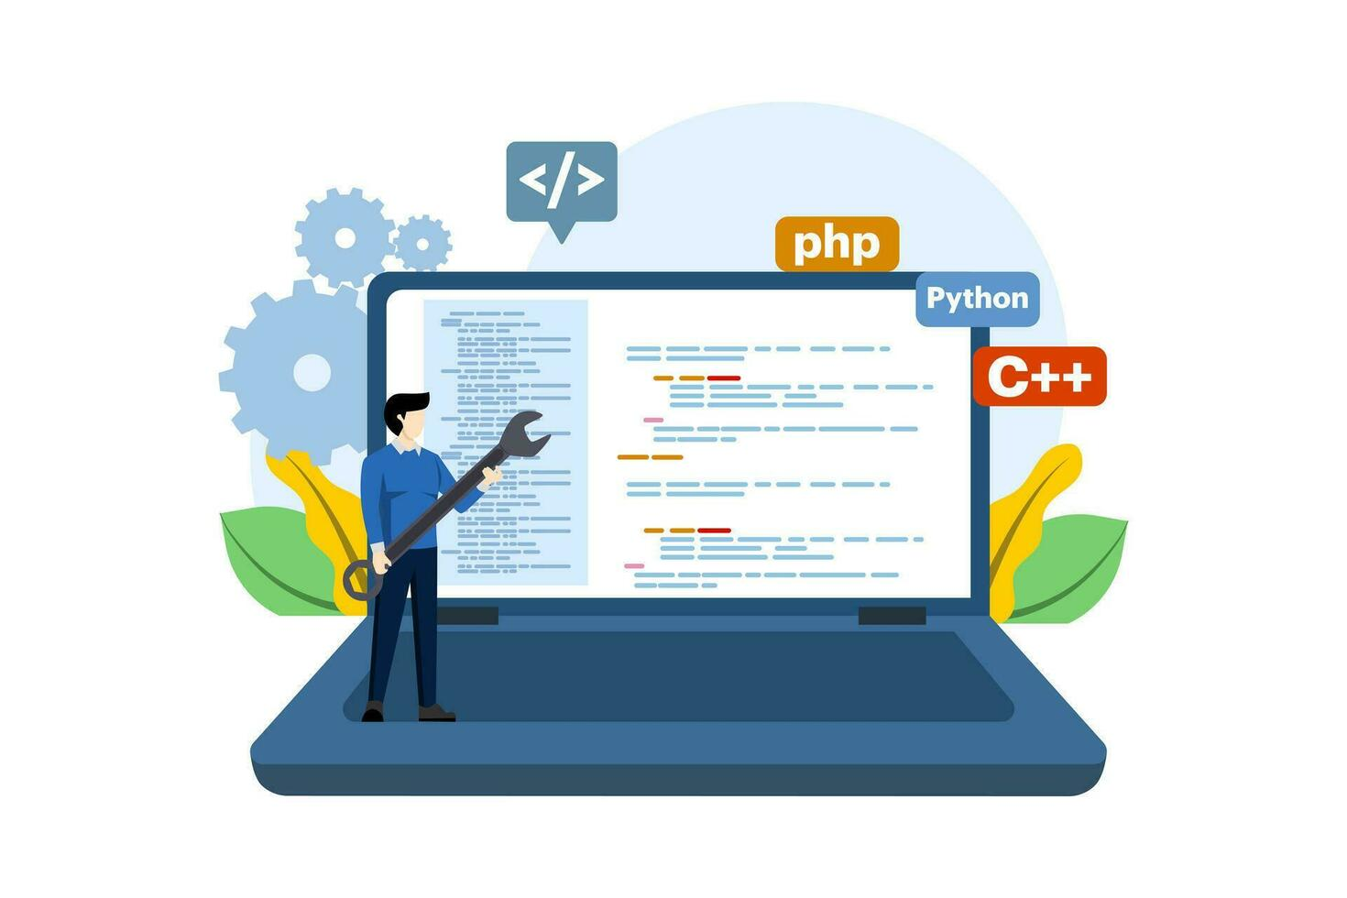




2- Langages Utilisées
Serveur
Express JS
WAMP
Node.js
Quoi : Un environnement d'exécution JavaScript côté serveur.
Pourquoi : Il permet de coder le backend de l'application avec JavaScript, offrant ainsi une cohérence entre le frontend et le backend.
Express.js
Quoi : Un Framework minimaliste pour Node.js, facilitant la gestion des requêtes HTTP et le routage.
Pourquoi : Il simplifie le développement de l’API du blog en offrant des outils pratiques pour gérer les routes, la logique métier, et les requêtes de l’utilisateur.
MySQL (via phpMyAdmin)
Quoi : MySQL est une base de données relationnelle très populaire, tandis que phpMyAdmin est un outil graphique pour gérer les bases de données MySQL via une interface web.
Pourquoi :Cette base de données est idéale si vous avez besoin de relations complexes entre les données (par exemple, les utilisateurs, les rôles, et les permissions).
phpMyAdmin est un outil pratique pour administrer
MySQL : il permet de visualiser, modifier et gérer facilement les bases de données via une interface graphique sans avoir à écrire de commandes SQL complexes.
WAMP
Quoi : WAMP (Windows, Apache, MySQL, PHP) est un environnement de développement local qui permet de configurer facilement un serveur web avec MySQL et PHP sur un ordinateur Windows.
Pourquoi : Il est très utile pour le développement local avant de déployer l’application sur un serveur. Il permet de tester les applications PHP avec une base de données MySQL localement sans avoir besoin d’un serveur externe.

Slide 7
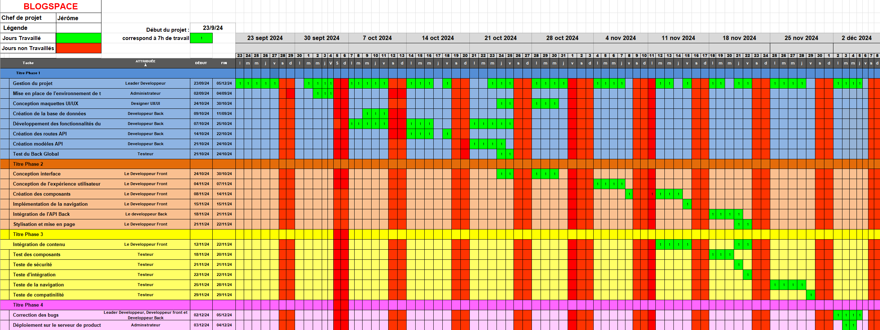
3- Retro-planning
7

Slide 8
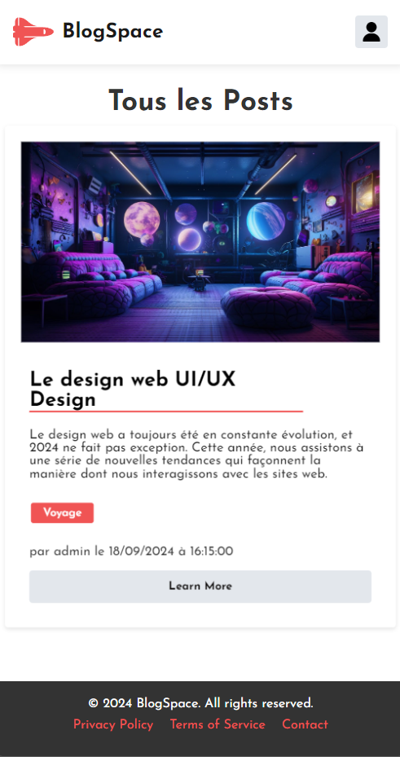
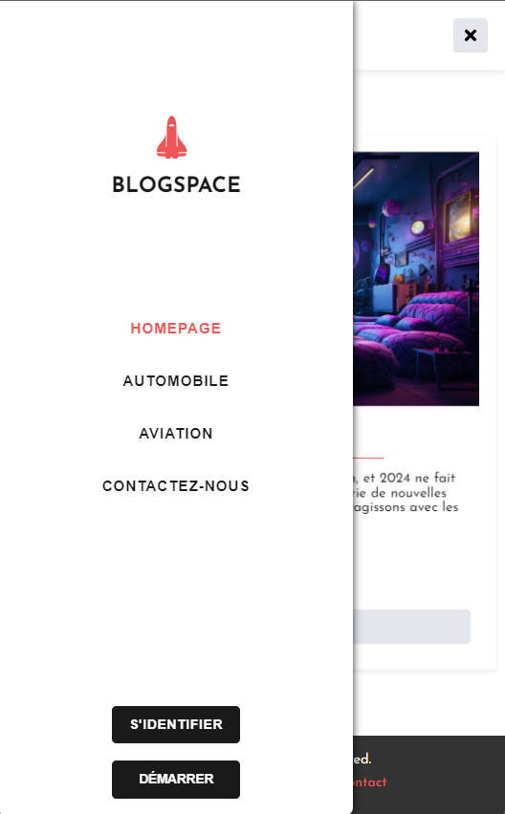
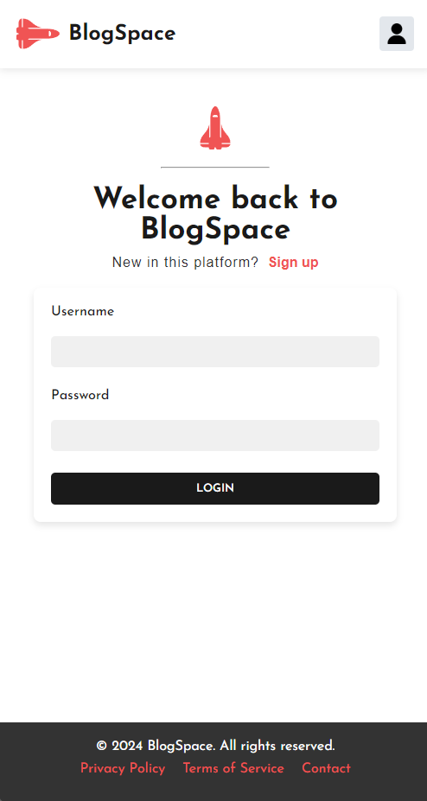
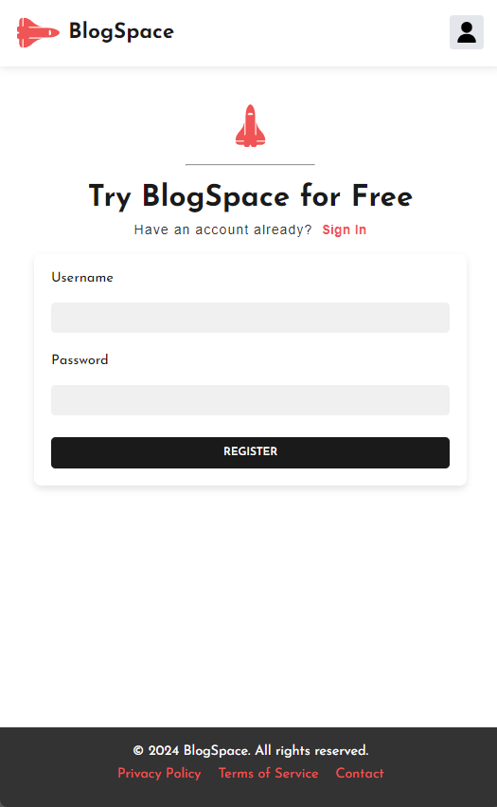
4 - Wireframes
Coté Utilisateur
Maquettes mobiles
8

Slide 9
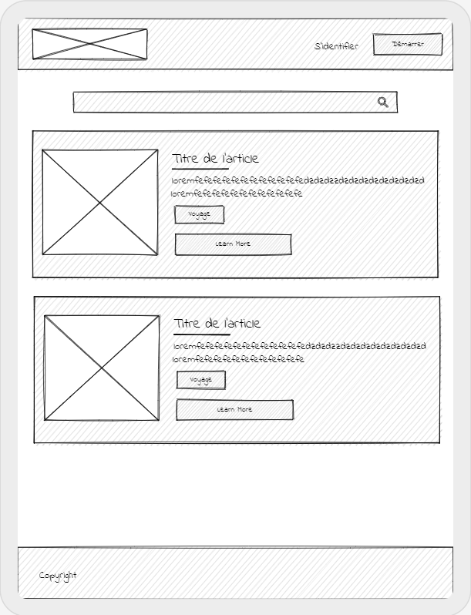
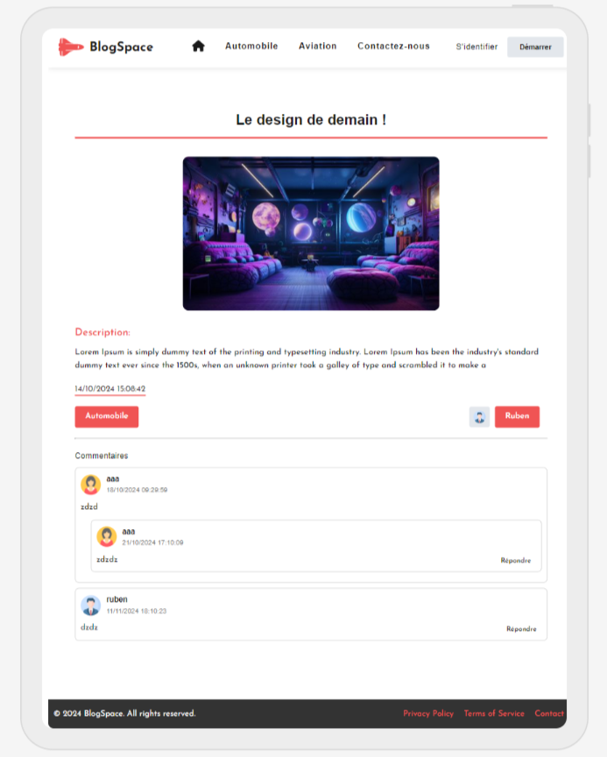
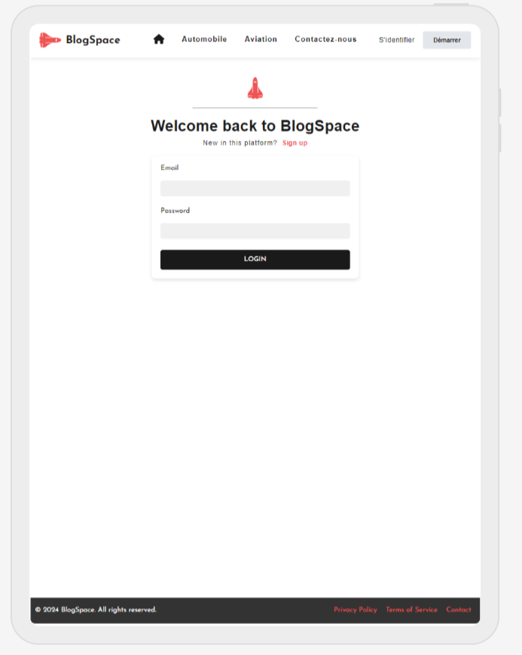
4 - Wireframes
Coté Utilisateur
Maquettes Tablette
9

Slide 10
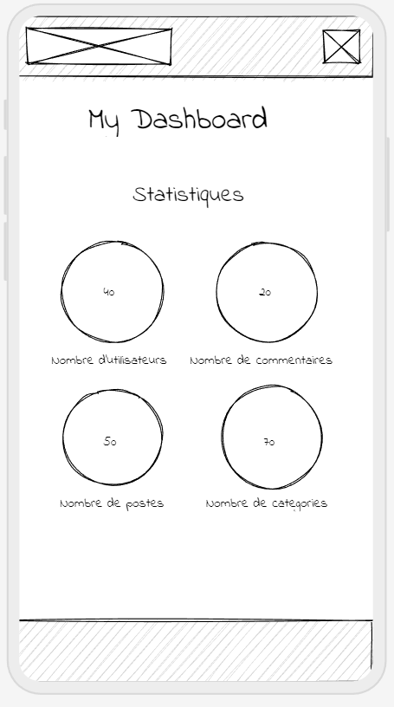
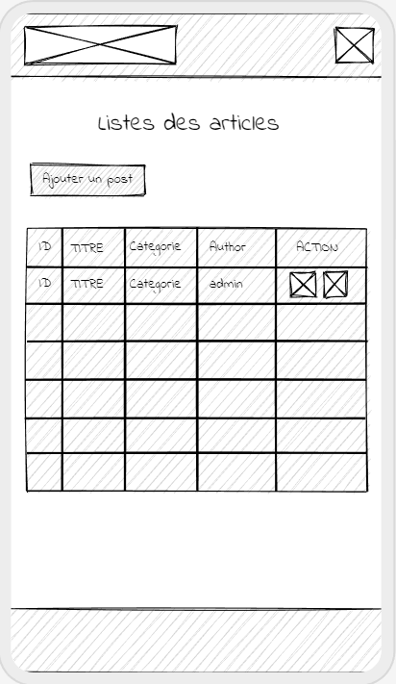
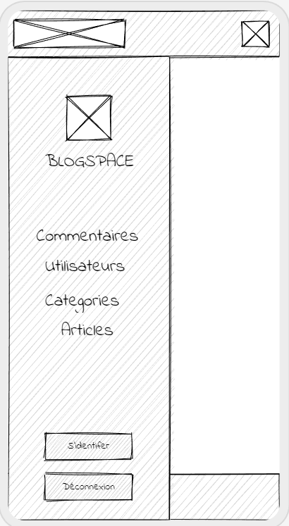
Coté Administrateur
Coté Administrateur

Slide 11
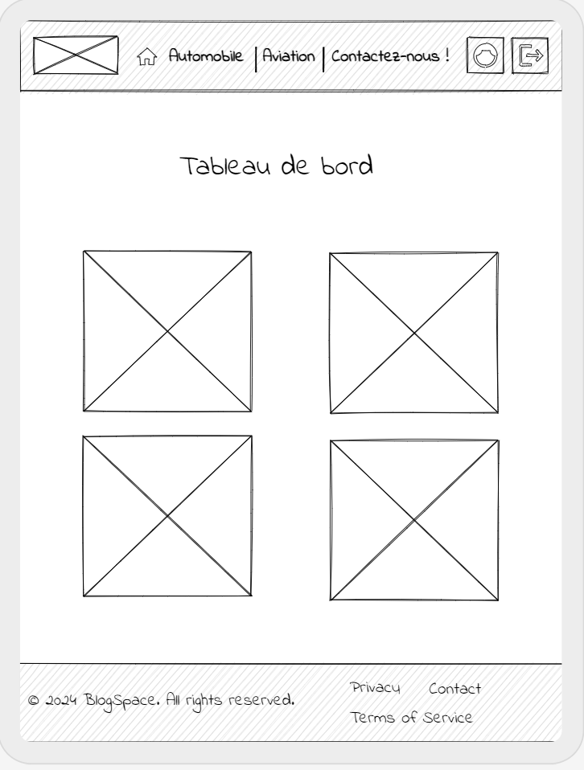
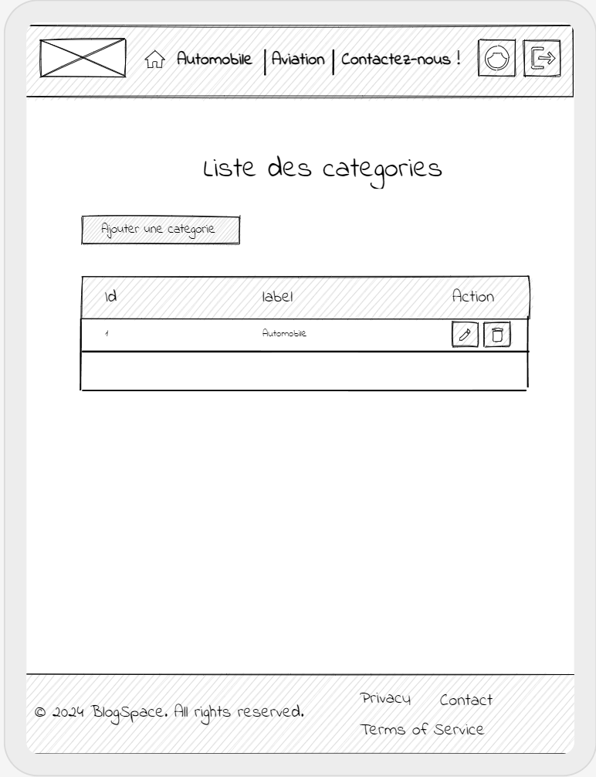
WIREFRAMES
Coté Administrateur
Maquettes Tablette

Slide 12
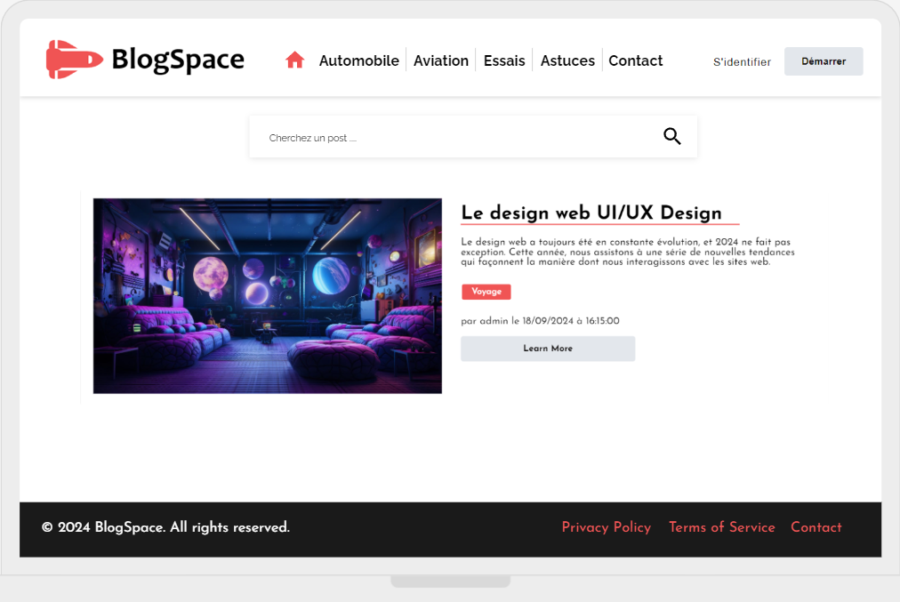
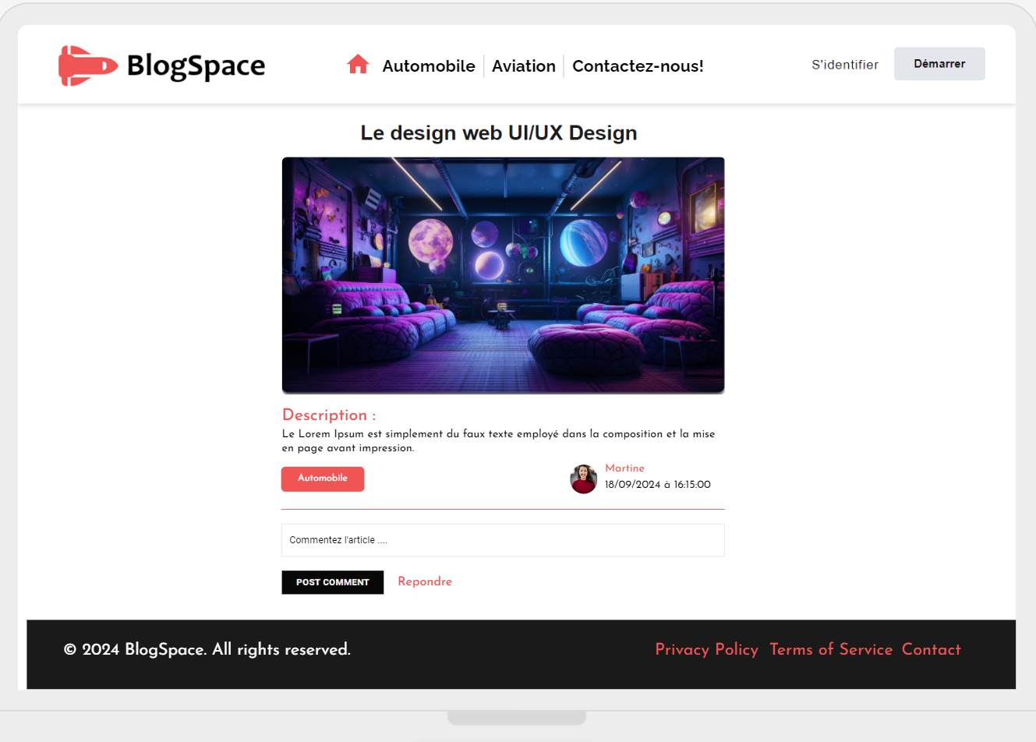
WIREFRAMES
Coté Utilisateur
Maquettes Ordinateur
Page d’accueil
Page d’un article
12

Slide 13
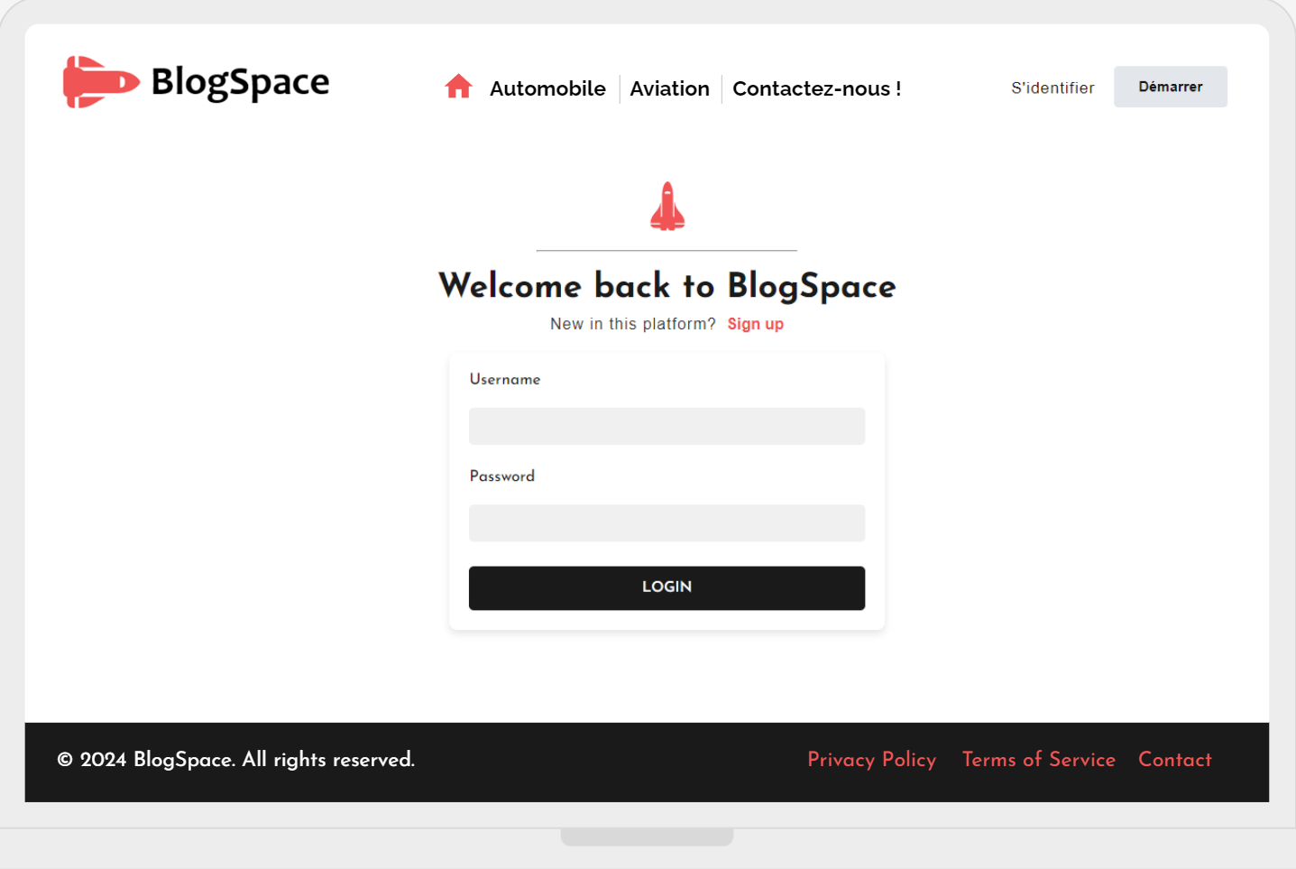
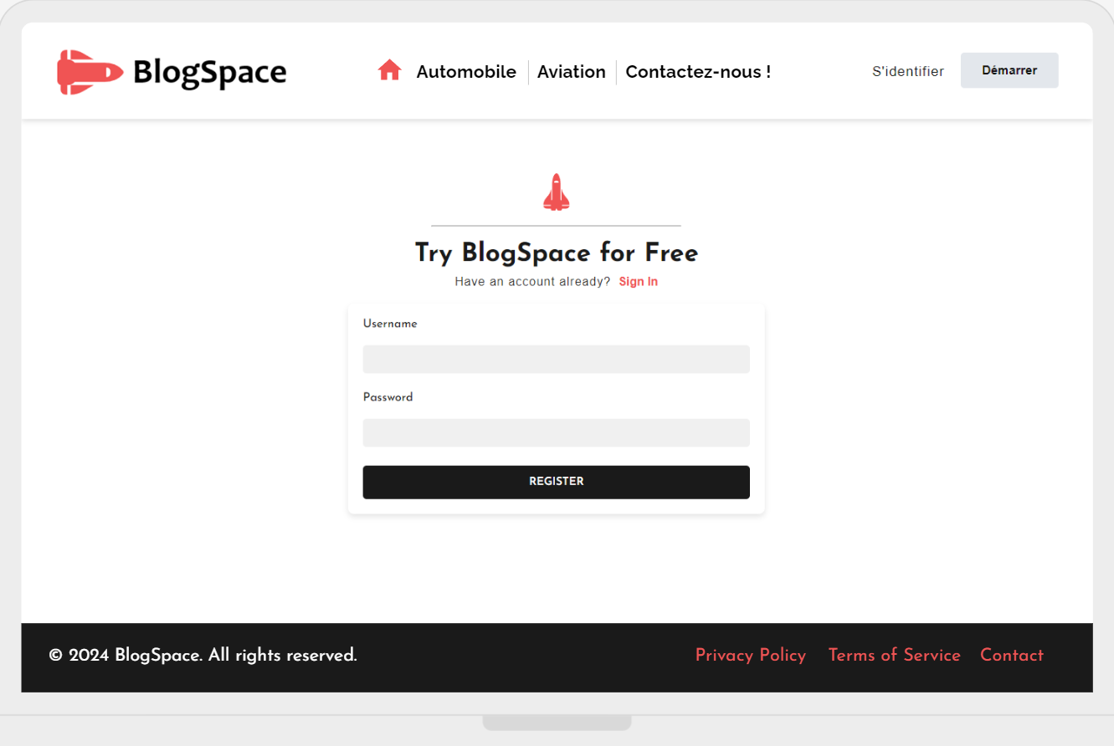
Coté Utilisateur
Page d’enregistrement
Page de connexion

Slide 14
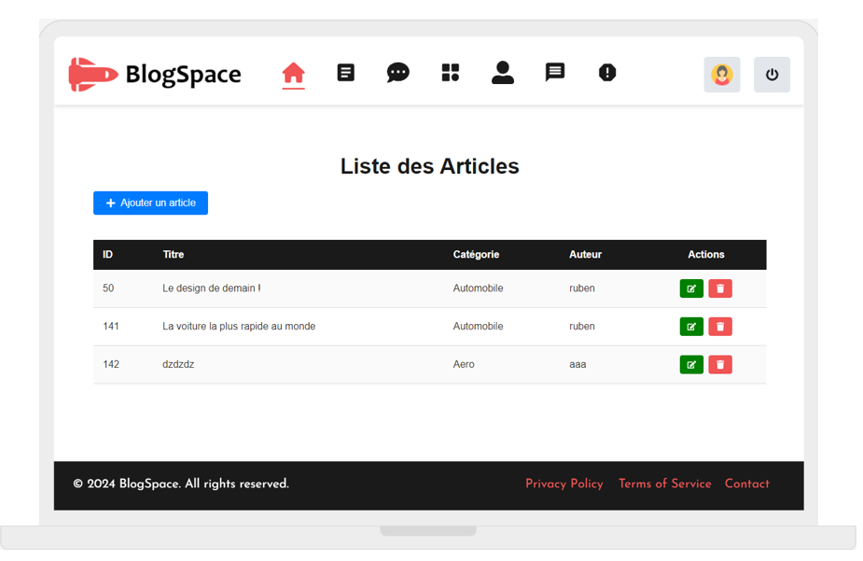
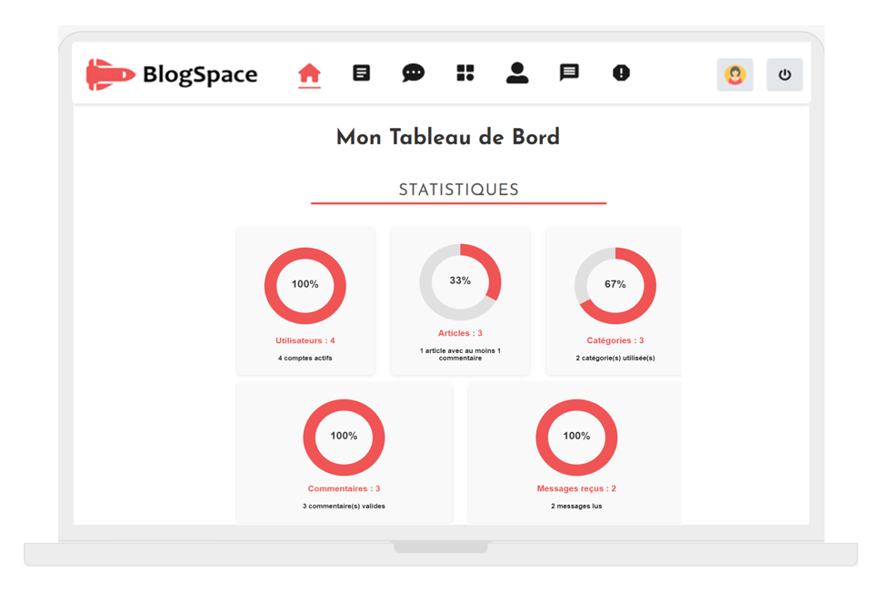
Coté Administrateur
CMS des articles
Panel Statistiques

Slide 15
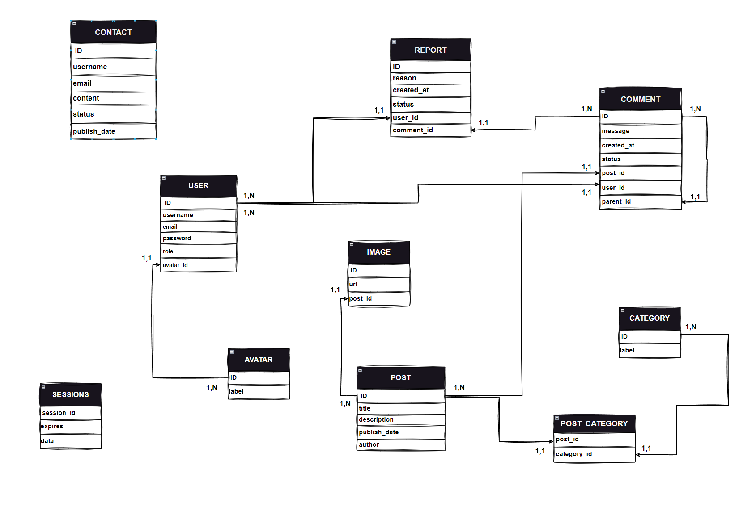
5 - Modèle Conceptuel de Données (MCD) BlogSpace
15
Notes:
15

Slide 16
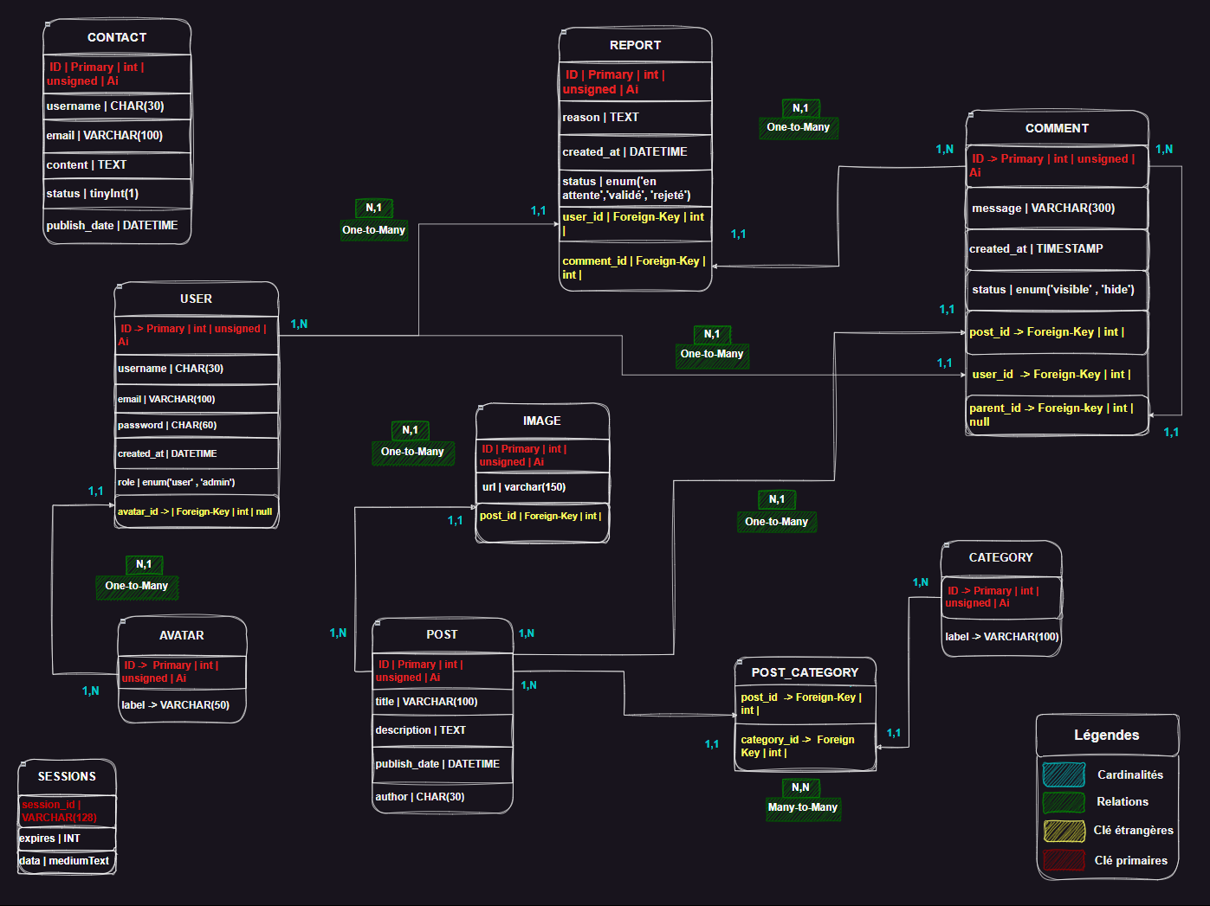
Récapitulatif des Relations
MODÈLE LOGIQUE DE DONNÉES (MLD) BlogSpace
16
Notes:
16

Slide 17

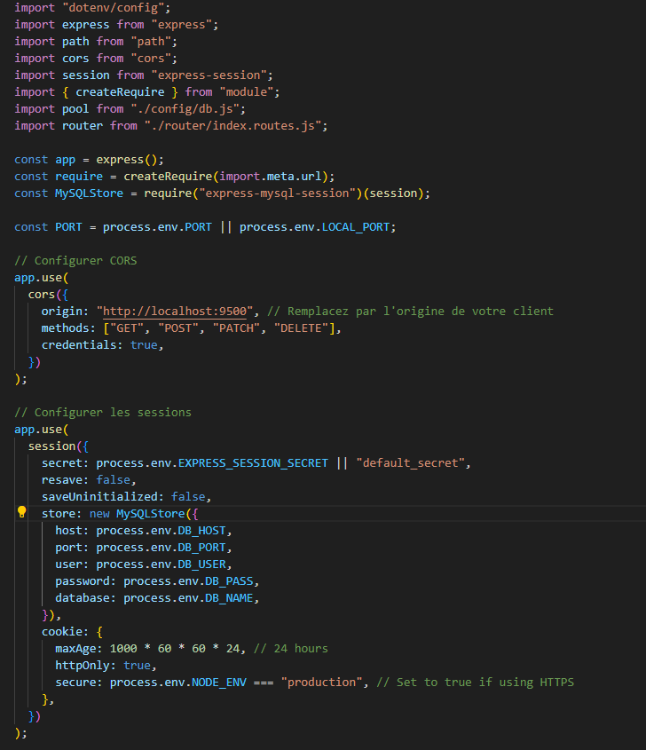
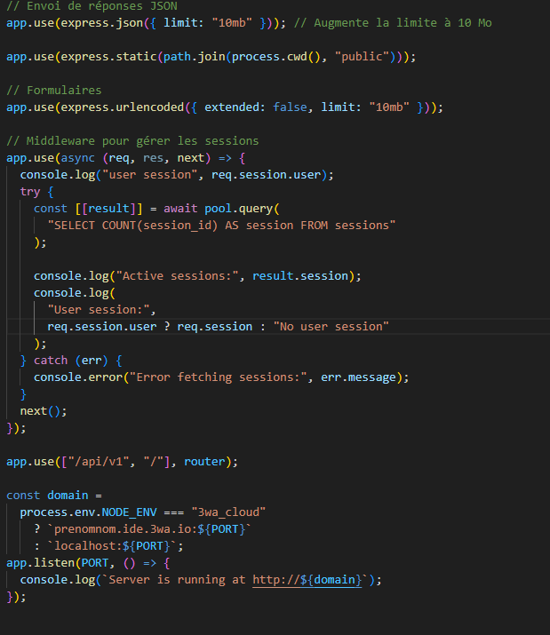
7- Présentation du code (Backend)
Configuration serveur : SERVER.JS
gestion des sessions,
les requêtes CORS
la connexion à une base de données MySQL
Middleware pour le parsing et les fichiers statiques (img…)
- Middleware de session utilisateur
Configurations de routage pour une API

Slide 18
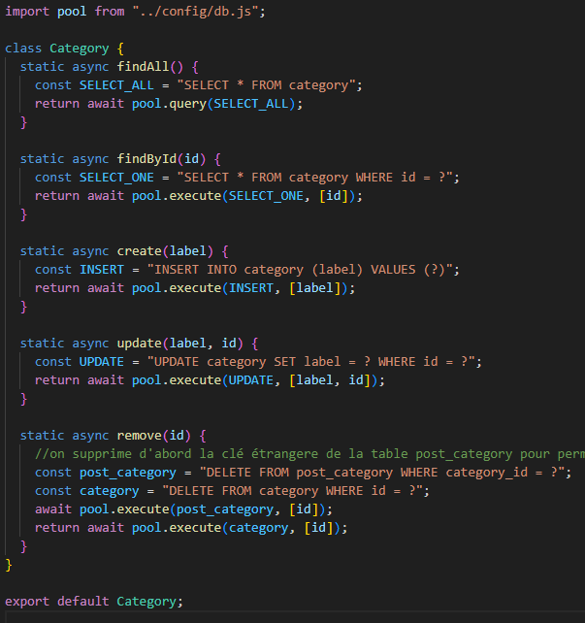
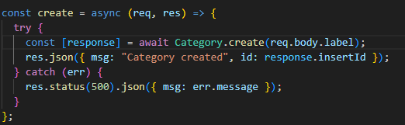
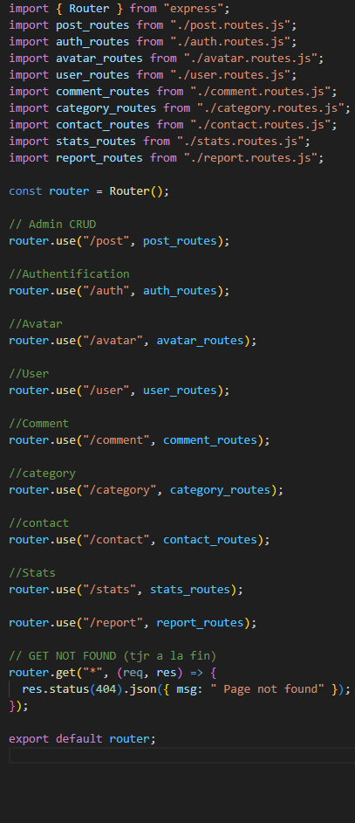
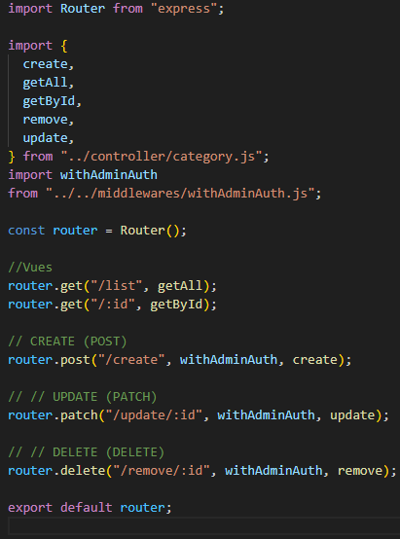
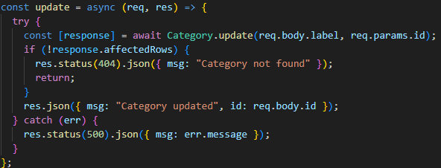
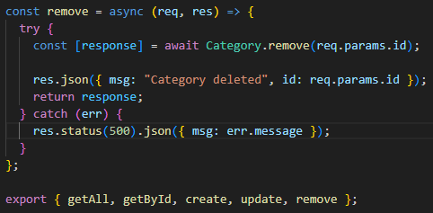
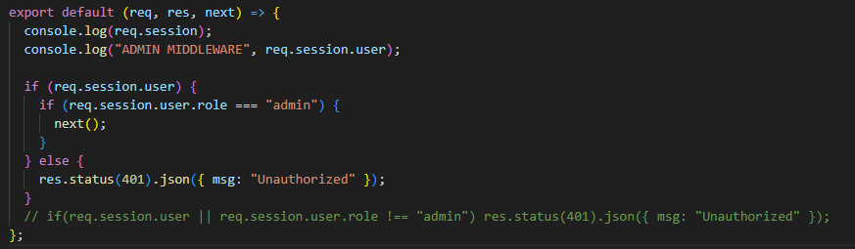
SRC
Config
db.js
MODEL
ROUTER
CONTROLLER (CRUD)
Classe Catégorie avec les requêtes qui alimentera le Controller (category.js)
Gestion de manière modulaire des routes (index.routes.js)
Router qui configure points d'entrée de l’API (category.routes.js)
Create
Update
Remove

Slide 19
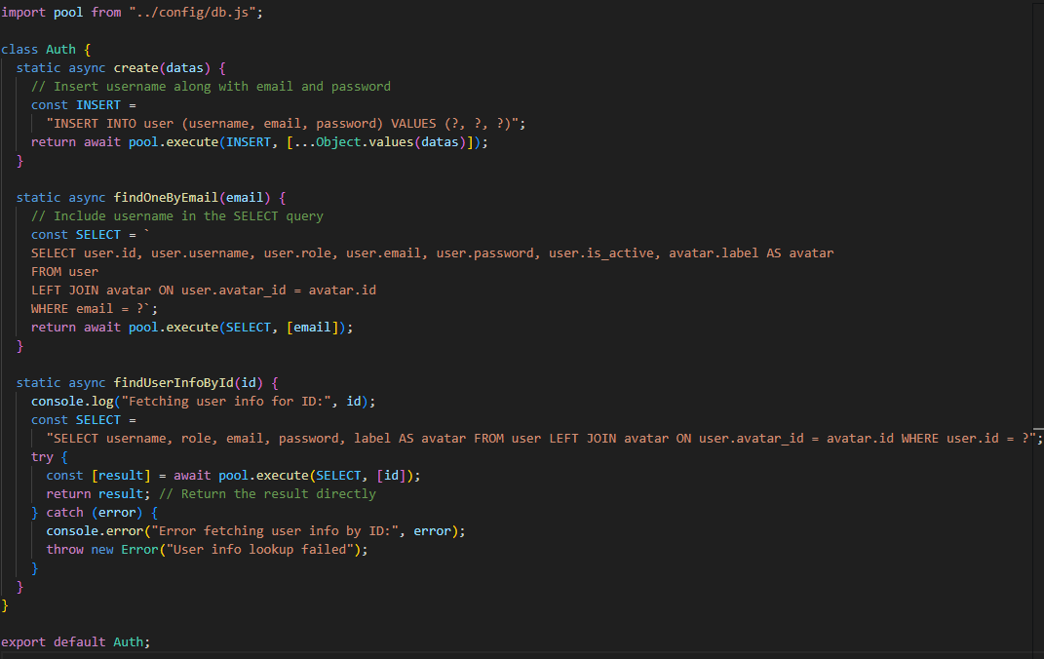
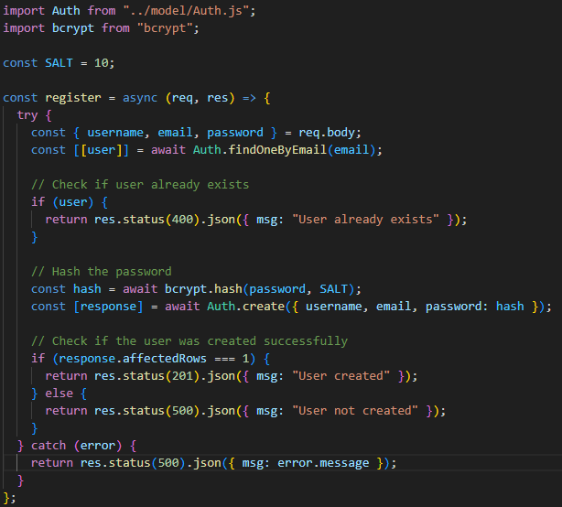
7- Présentation du code (Backend)
Authentification (auth.js)
Model Classe Auth
objet contenant les informations username, email et password { username: "John", email: "john@example.com", password: "pass" }
Bcrypt : pour hasher les mots de passe.
Register (Controller)
protection contre les attaques par injection SQL.
SALT : Nombre de tours pour renforcer la complexité du hashage
Déstructuration de ce tableau pour récupérer directement les résultats sans avoir à accéder à l'index [0]

Slide 20
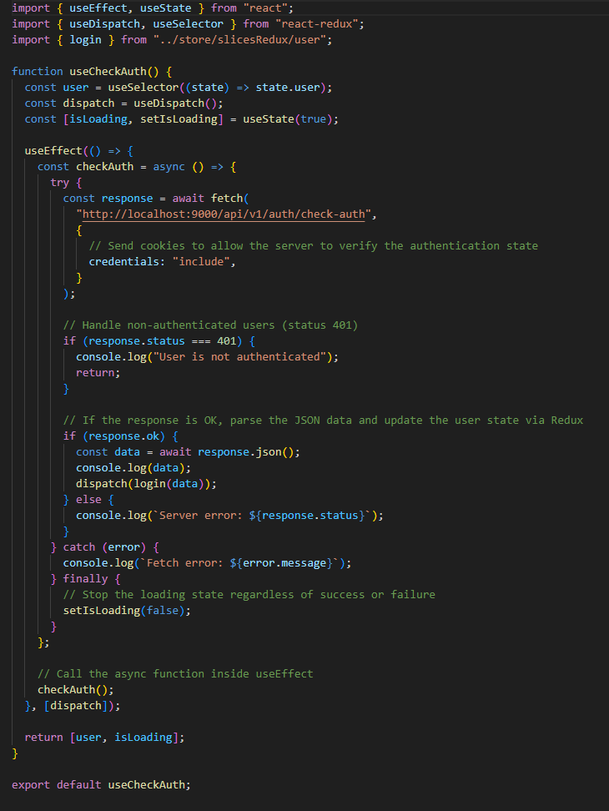
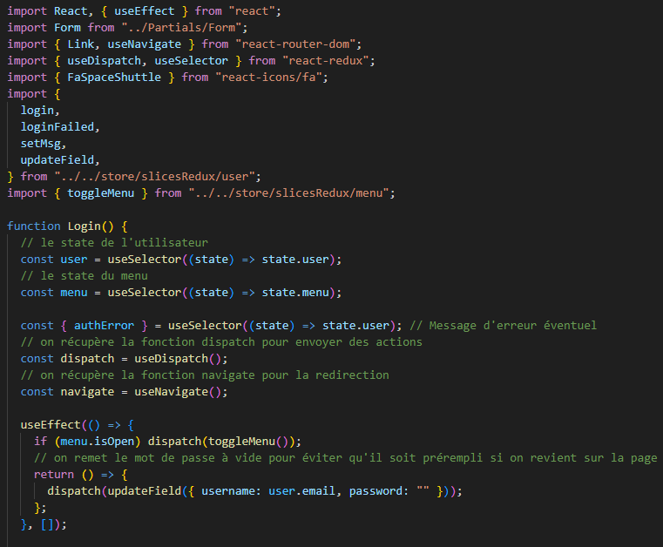
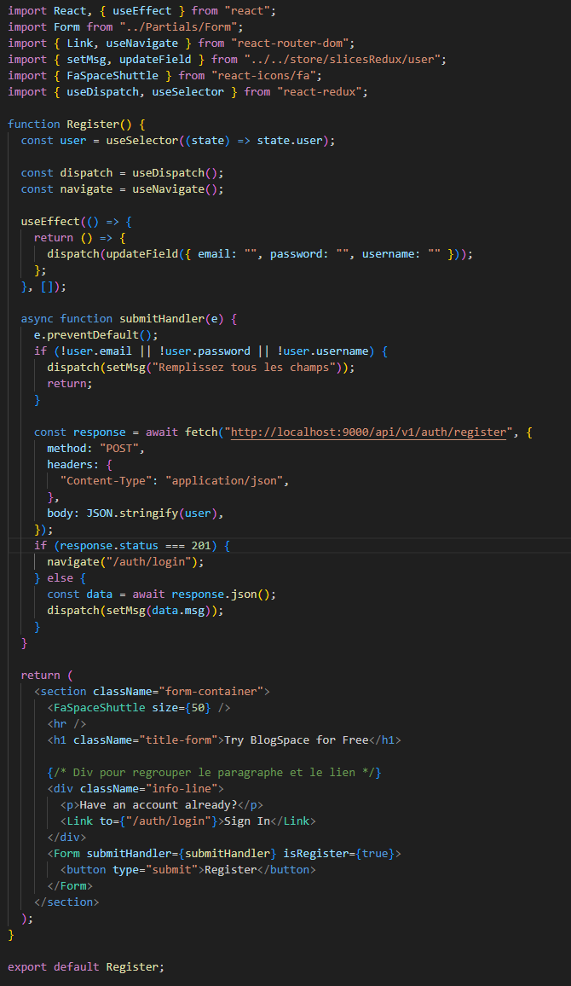
HOOK checkauth
Login (Connexion)
Logout (Déconnexion)
FRONT

Slide 21
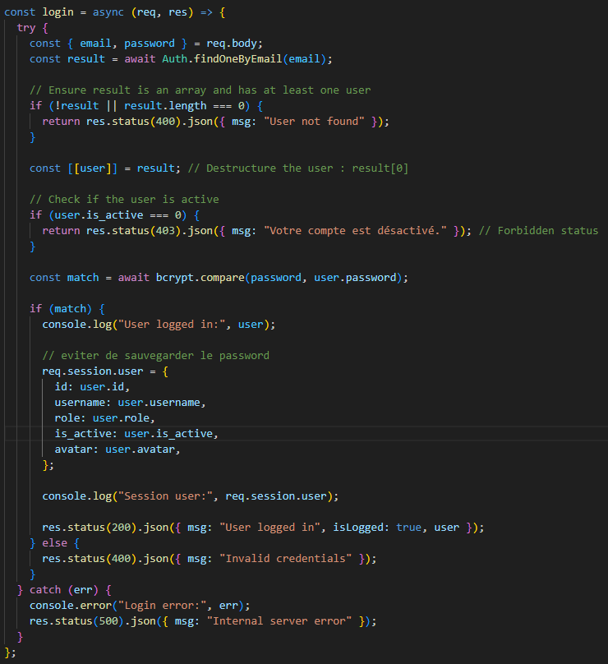
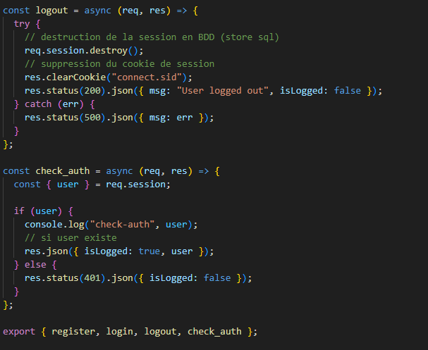
Login (Connexion)
BACK
Cherche l'utilisateur dans la base de données avec l'email donné. Si l'utilisateur n'existe pas, renvoi une erreur
Avant de permettre la connexion, il est nécessaire de vérifier si l'utilisateur est actif.
bcrypt.compare pour comparer le mot de passe fourni avec celui stocké dans la base de données.
Logout (Déconnexion)
req.session.user : C'est l'objet qui stocke les données dans la session de l'utilisateur actif grâce a la bibliothèque express-session.
Réponse après déconnexion
req.session.destroy() : Cette ligne détruit la session associée à l'utilisateur courant
res.clearCookie("connect.sid") : Cela efface le cookie connect.sid du navigateur de l'utilisateur.
La fonction check_auth est utilisée pour vérifier si l'utilisateur est authentifié en se basant sur la session
if (user) :
Vérifie si l'utilisateur est présent dans la session.
Si oui, l'utilisateur est authentifié.

Slide 22
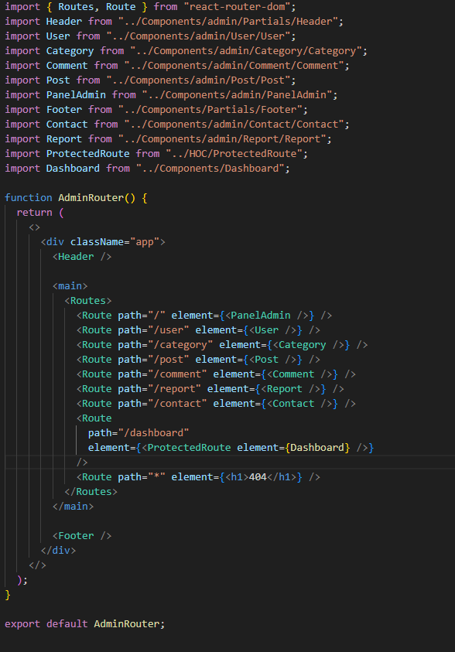
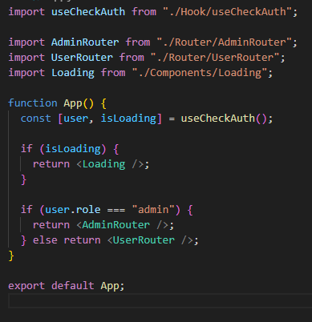
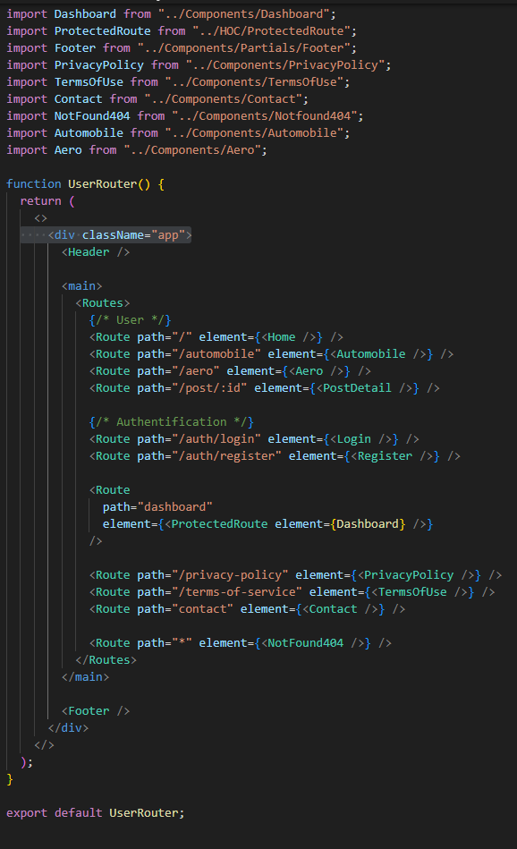
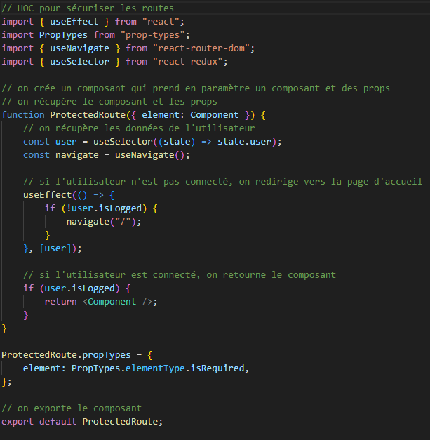
7- Présentation du code (FRONTEND)
Les Router coté front
App.jsx
ADMIN
USER
ProtectedRoute

Slide 23
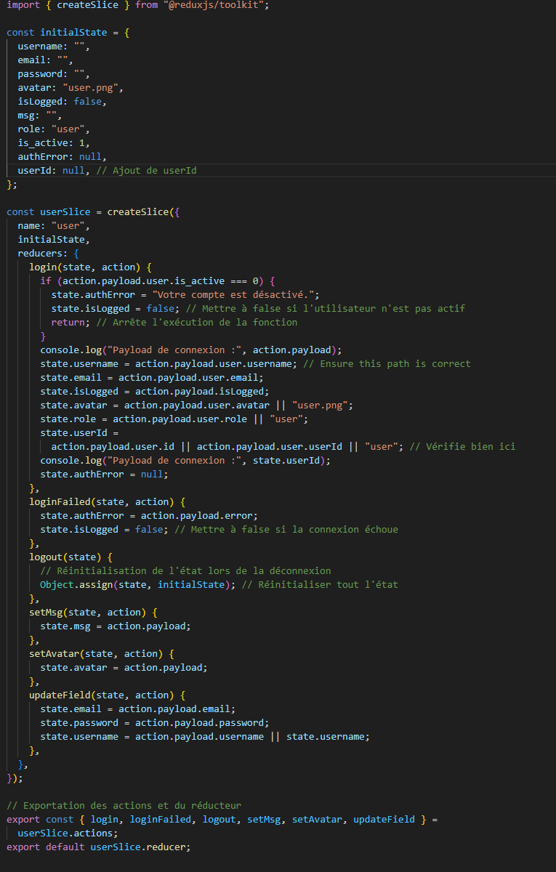
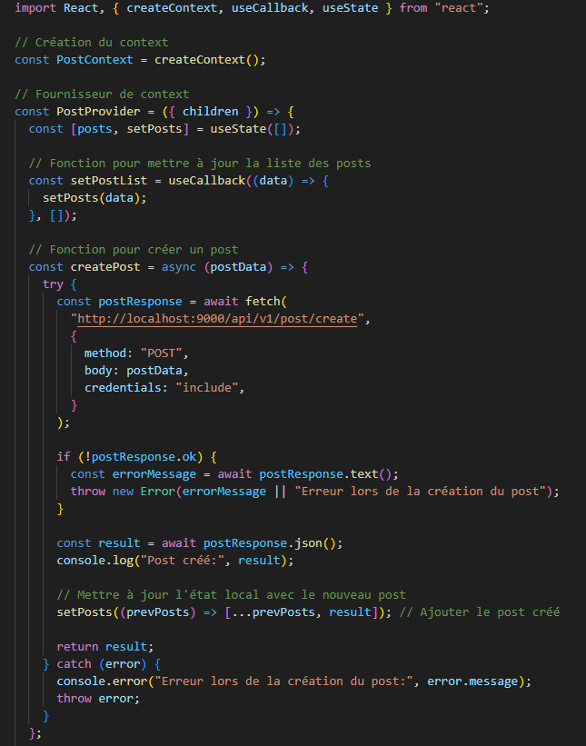
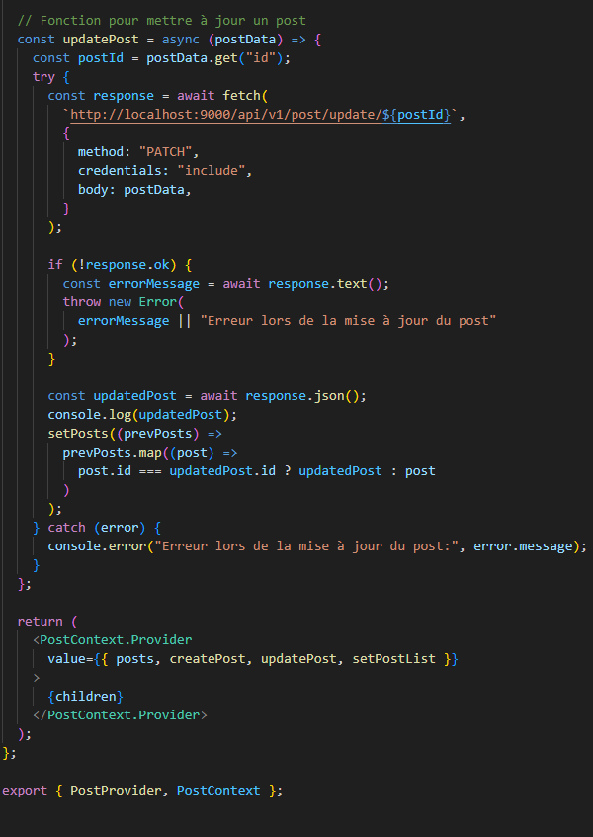
7- Présentation du code (FRONTEND)
Context
Redux

Slide 24
7- Présentation détaillé (fonctionnalité)
🎯 Objectifs principale de la fonctionnalité
Coté Admin :
Le signalement stocké dans un tableau permettant de suivre l'évolution des signalements.
Modification du status du commentaire a accepté rejeté ou en attente
Ce dernier peut choisir de supprimer ou de masquer le commentaire signalé.
Coté Utilisateur :
Signaler un commentaire déplacé
Mise en place d’une modal à choix multiples
Pour cela il faut bien que l’utilisateur ce connecte

Slide 25
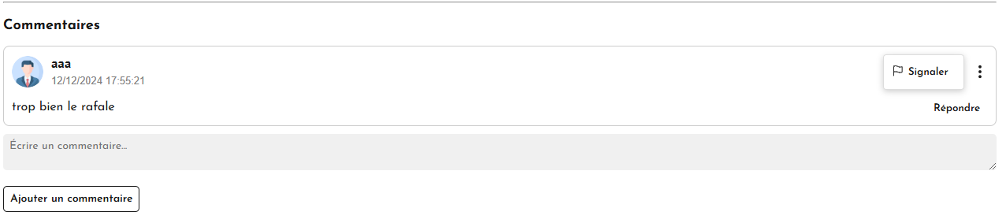
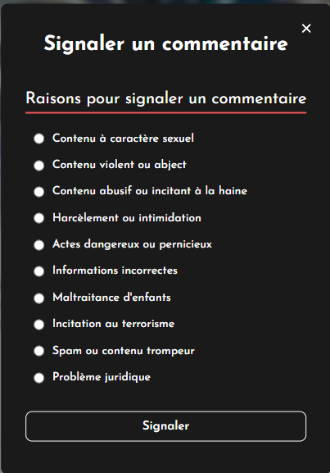
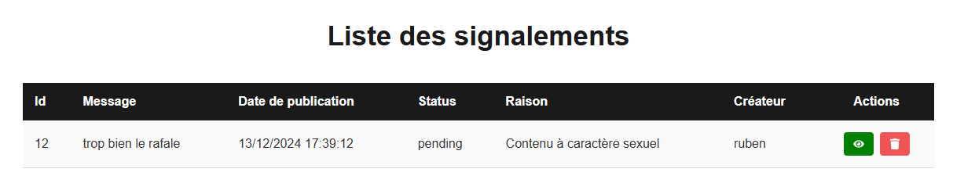
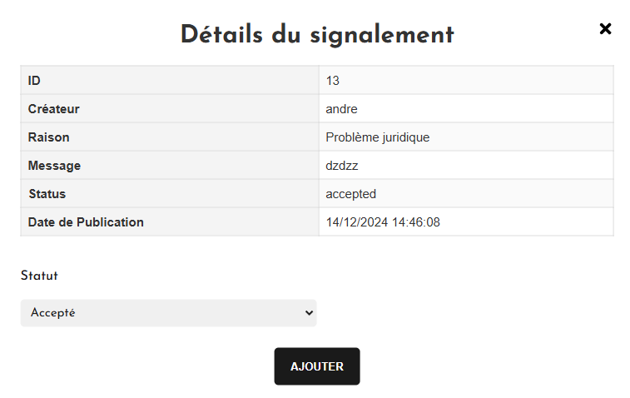
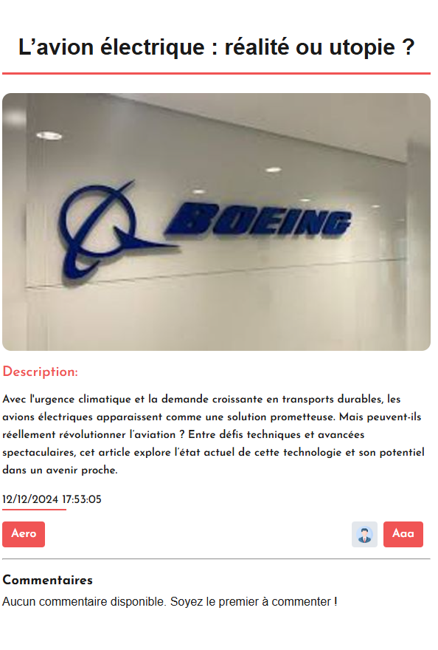


User
Admin

Slide 26


Ajouter un signalement
BACK
Vérifier si l'utilisateur est authentifié avant de permettre la création d'un signalement.
Le signalement doit obligatoirement posséder un id et la raison
Création du signalement dans la base de données
Model
Controller
Requête SQL pour insérer un signalement
La méthode pool.execute() est utilisée pour exécuter la requête SQL.
pool est une instance qui gère la connexion à la base de données MySQL.
Create(data) / Evite de passer chaque champ individuellement dans la méthode create. Au lieu de cela, on transmet un seul objet data qui contient toutes les propriétés nécessaires (reason, comment_id, user_id).
result.insertId est une propriété qui retourne l'ID généré automatiquement par la base de données.
...data permet de retourner tous les champs de l'objet data passé en paramètre.

Slide 27


Modifier le status du signalement
Model
La requête SQL UPDATE modifie la colonne status de la table report.
Les paramètres sont transmis avec pool.execute() :
status : Le statut actuel ("accepted", "pending", etc.).
reportId : L'identifiant du signalement.
req.body contient les informations transmises dans le corps de la requête HTTP.
req.params contient les valeurs transmises dans l'URL
Controller
Objectif :
Lorsque le statut est "accepted", la requête met également à jour le statut des commentaires associés.
La sous-requête SELECT est utilisée pour obtenir l'ID du commentaire lié au signalement.
La requête UPDATE met alors à jour la colonne status de la table comment avec la valeur 'hide'.
Si commentResult.affectedRows est 0, cela signifie :
Aucun commentaire correspondant n'a été trouvé.
Le commentaire a déjà été masqué.

Slide 28




Supprimer un signalement
Model
Controller
Explications :
La fonction appelle Report.remove en passant l'ID du rapport (req.params.id).
req.params.id est l'identifiant du rapport à supprimer, fourni dans l'URL.
Exemple : Si l'utilisateur accède à l'URL /api/reports/5, alors req.params.id est égal à 5.
Retour de Report.remove :
await Report.remove() retourne un tableau response.
response contient des informations sur l'opération, notamment affectedRows.
Router
On vérifie si l'utilisateur possède le rôle "admin".
Si c'est un admin, l'appel de next() permet d'accéder à la route suivante.
La modification de l’état et de la suppression d’un report est protégée par un middleware qui vérifie si on est admin

Slide 29

8- Problèmes rencontrés
Problème 1 :
Difficulté à configurer les dépendances ou à gérer les versions des modules (ex. conflit entre express-session et dotenv).
Problème avec les fichiers .env qui ne se chargent pas correctement.
Solution : Utilisation stricte de dotenv pour charger les variables d'environnement dès le début avec un script comme :
import "dotenv/config";
Auto-critique : J’aurais pu planifier plus efficacement la structure initiale du projet et vérifier la compatibilité des dépendances à l'avance.
Problème 2 : Les requêtes du front vers le back échouaient avec des erreurs CORS (Cross-Origin Resource Sharing)).
Solution : Ajout d'une configuration explicite pour autoriser l'origine du client dans cors :
Auto-critique : Plutôt que de "réagir" au problème, j’aurais pu anticiper cette configuration dès la phase de planification.
Problème 3 :
Difficulté à faire communiquer les données envoyées du front vers le back et de trouver les champs undifined.
Solution : Utilisation de console.log(‘Body’, req.body) et passer une valeur par défaut afin d’identifier les champs qui bloquent l’envoi de la requête :
Auto-critique : Je n’ai pas pris le temps de placer des console.log plus souvent afin de mieux comprendre l’acheminement du code.

Slide 30


9- Amélioration à prévoir ?
Système de Newsletter
Abonnement à une Newsletter : Permettre aux utilisateurs de s'inscrire à une newsletter pour recevoir des mises à jour régulières sur les nouveaux articles et événements.
Contenu Exclusif : Proposer du contenu exclusif aux abonnés de la newsletter pour inciter davantage d'inscriptions.
Ergonomie applicative
Possibilité d’ajouter plusieurs images dans les articles
Création de nouvelles rubriques (astuces, guide, essais de voitures…)
Sécurité Renforcée
Vérification en Deux Étapes : Introduire une vérification en deux étapes pour renforcer la sécurité des comptes utilisateurs.
Audit de Sécurité Régulier : Effectuer des audits de sécurité réguliers pour identifier et corriger les vulnérabilités.
Mise en place d’un captcha de sécurité

Slide 31




Romain Fournier
Formateur Javascript
Simon Depaix
Formateur HTML CSS

